Slide 1

MATLAB 정리
윤형준
유튜브 응용수학자 MATLAB강의 참고

Slide 2
목차
3p – MATLAB이란
5p – 기초 command window(명령창) 이용
8p - Script(편집기) 이용
11p - 문법
16p – 함수
20p – 파일 입출력
22p - 2차원 그래프
32p - 3차원 그래프
41p – 엑셀 데이터 이용

Slide 3
MATLAB이란

Slide 4

MATLAB이란
MATLAB이란 Matrix Laboratory의 약자로,
matrix 기반의 연산 및 실행을 하는 프로그램.
MATLAB의 장점으론,
쉽고 교육하기 좋음.
내장 함수가 많아 복잡한 알고리즘을 간단히 사용 가능.
신호 분석, 머신러닝 패키지 등 패키지가 많음.
MATLAB의 단점으론,
프로그램 자체 용량이 크고 무거움.
다른 언어들에 비해 계산 속도가 느림.
가격이 비쌈.

Slide 5
기초 command window(명령창) 이용

Slide 6
기호
a = [1 2 3], b = [4 5 6], c = [1 2; 3 4; 5 6]이라 가정.
• = (등호) : 대입 ex) s = 1, a = c 등
• [] (대괄호) : 행렬/벡터 ex) [1 2 3], [4; 5; 6] 등
• () (중괄호) : 행렬 내 숫자 특정 ex) a(1, 2)이면 1행 2열인 2출력
• ; (세미콜론) : 행 생성, 명령창 결과 출력X ex) [1; 2; 3], a = b; 등
• : (콜론) : 범위 지정 ex) c(2, 1:end)이면 ans = [3 4] -> c(2, :) 똑같음
• ‘ (작은따옴표) : 전치행렬 ex) s = b’이면 s = [4; 5; 6]
• . (마침표) : 행렬 각 원소에 적용
ex) a.^2이면 ans = [1; 4; 9] / a.*b = [4 10 18] 등
• ... (마침표x3) : 줄넘기기/엔터 역할 가능
ex) y = linspace(0, 2*pi, ... -> 다음 줄 작성)
• <>(부등호) : 참 거짓 판단
ex) a<b이면 1 1 1 출력, b(a<b)이면 4 5 6 출력
• +-*/ : 사칙연산 ex) 3*2, a + b, 등

Slide 7
간단 명령어
a = [1 2 3], b = [4 5 6], c = [1 2; 3 4; 5 6]이라 가정.
• mod(x, y) : x를 y로 나눈 나머지 ex) mod(13, 4) -> 1출력
• whos (s) : 작업공간 데이터 확인 ex) whos, whos a 등
• zeros(x, y) : x행 y열 영행렬 생성 ex) zeros(3, 3)
• eye(x) : x행 x열 단위행렬 생성 ex) eye(4)
• ones(x, y) : 모든 원소가 1인 행렬 생성 ex) ones(2, 3)
• sum(A) : 열끼리의 합 우선, 1열뿐이라면 행끼리의 합
ex) sum(a’), sum(sum(c)) 등
• size(A) : 행렬의 크기 ex) size(a)이면 1(행) 2(열) 출력
• round(x), floor(x), ceil(x) : 차례로 반올림 내림 올림
• find(조건식) : 조건식을 만족하는 인덱스 찾기
ex) find(a<b)이면 1 2 3 출력

Slide 8
Script(편집기) 이용

Slide 9
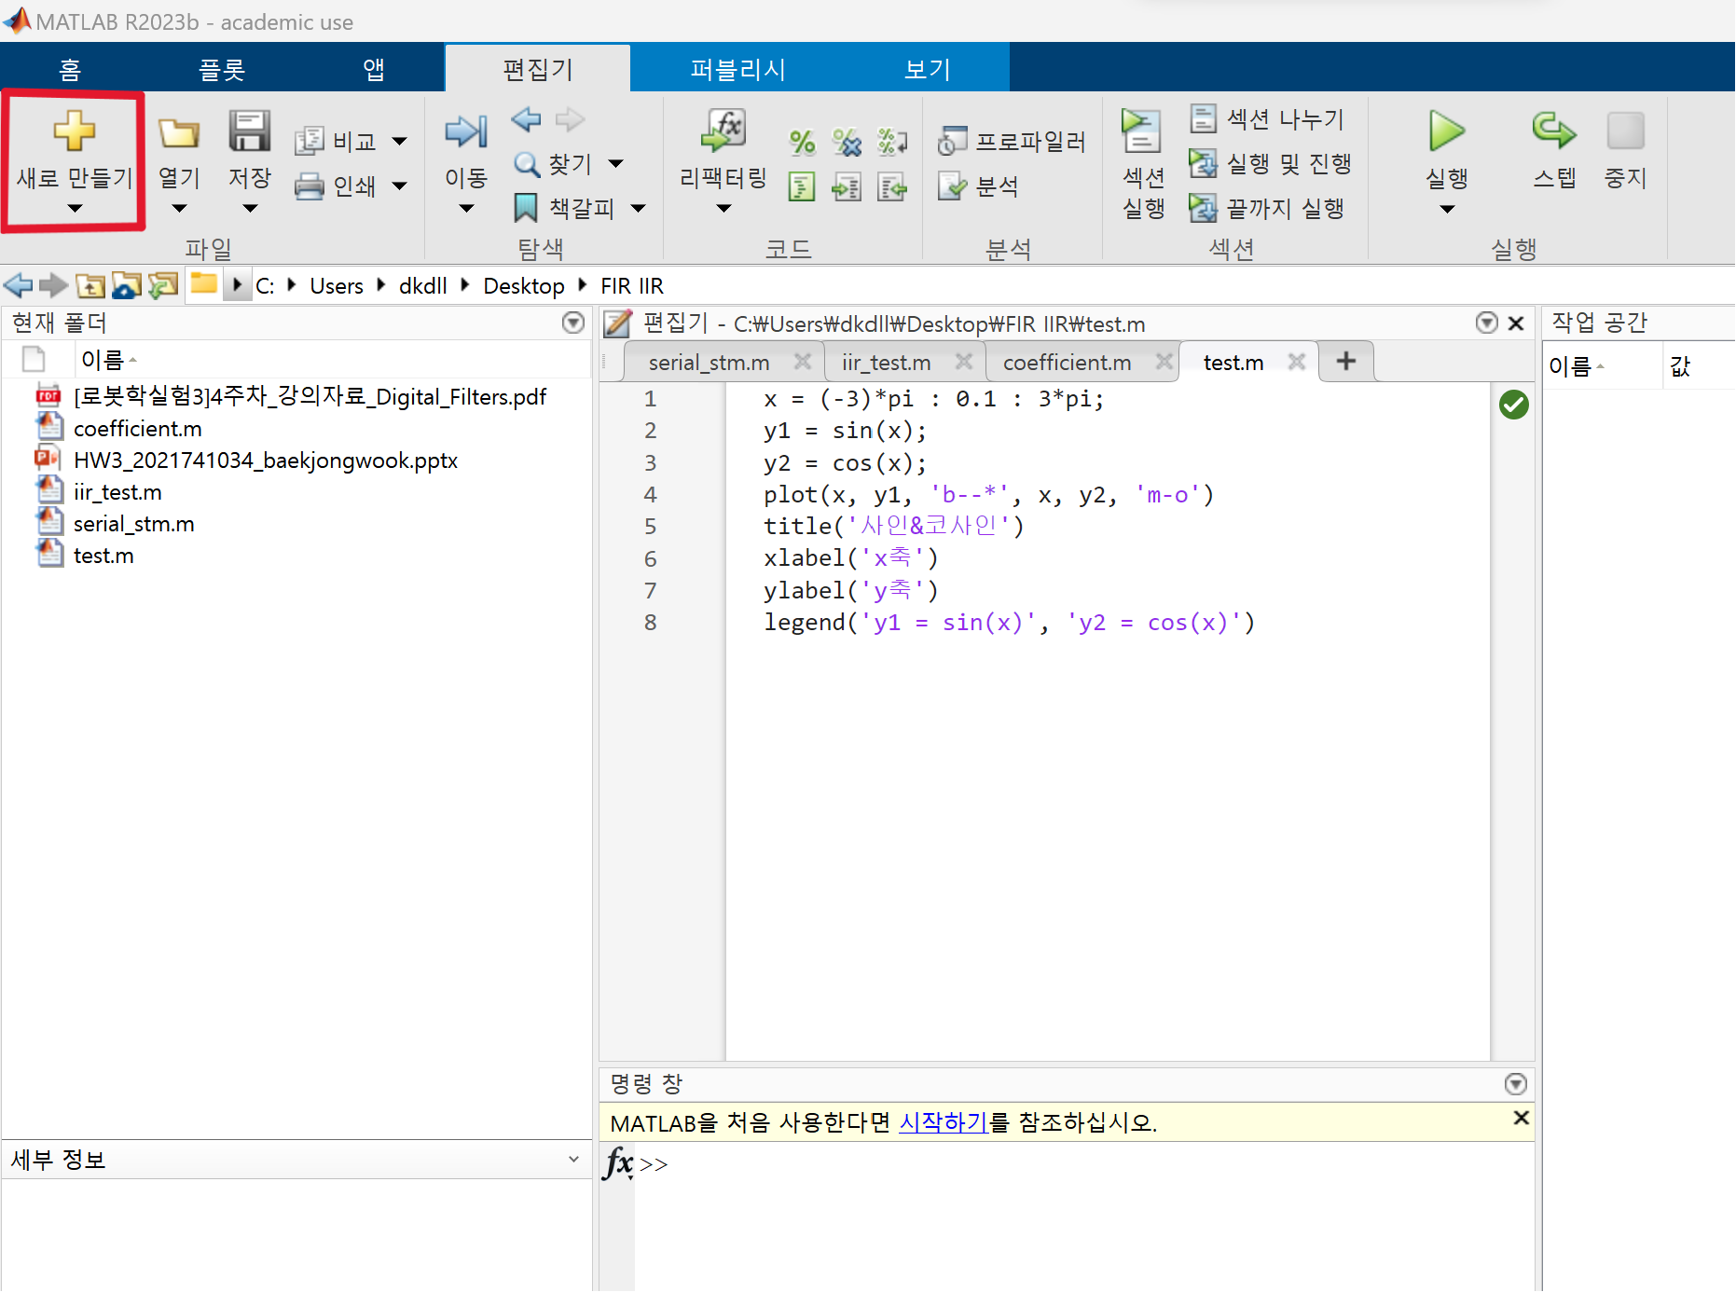
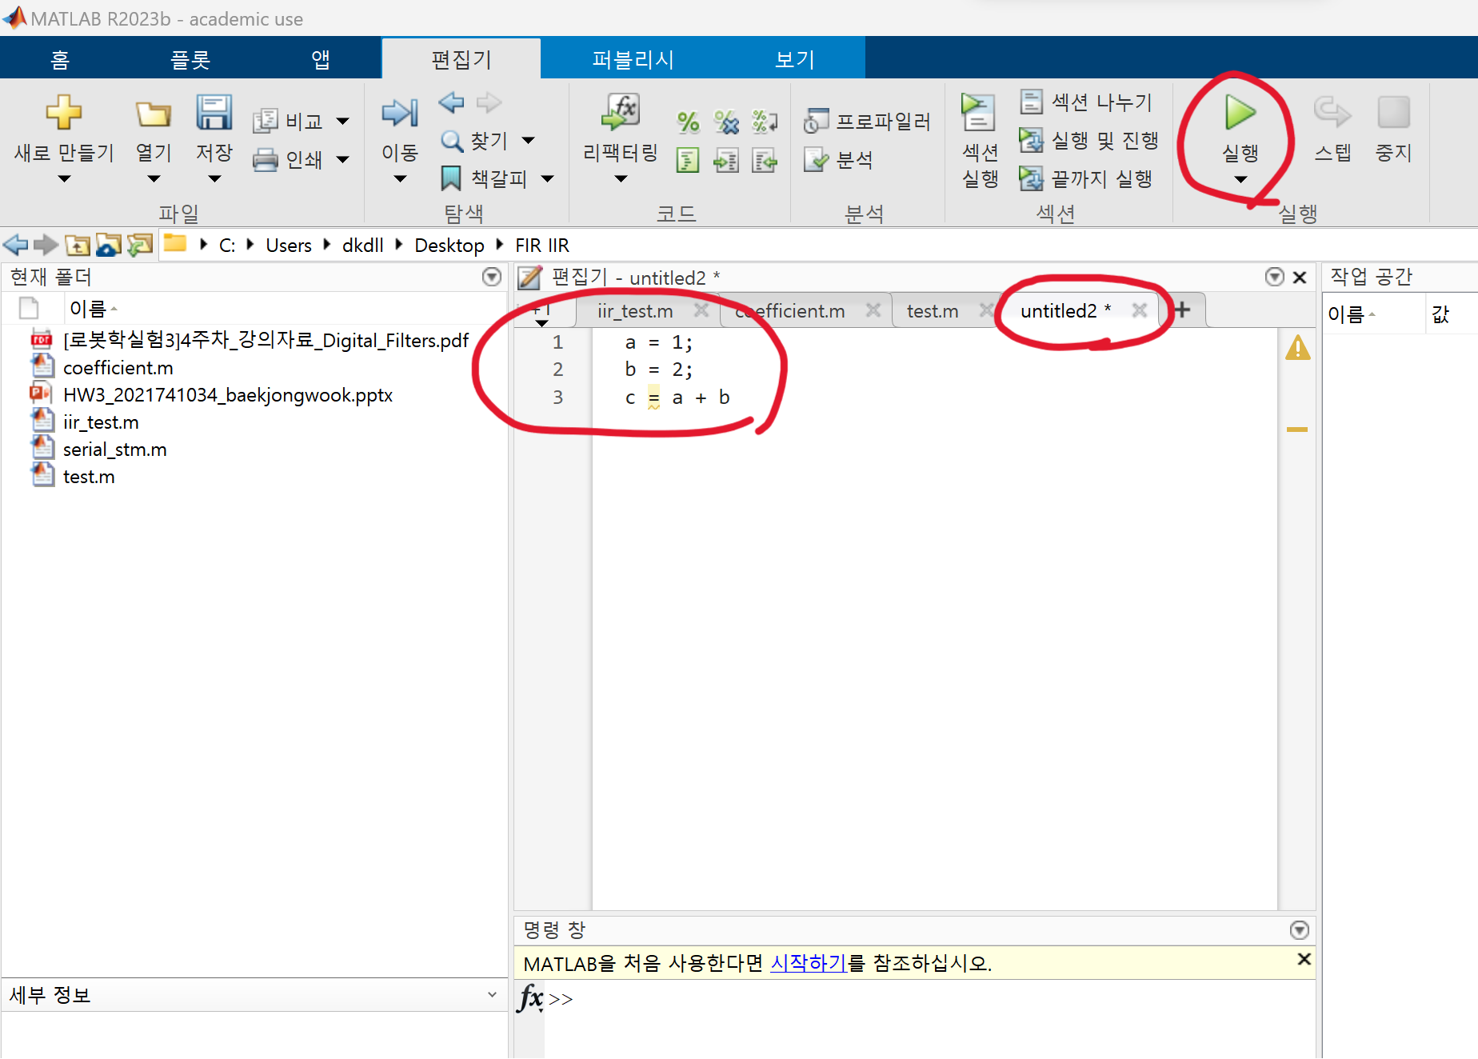
편집기 이용
새로 만들기 -> 새 스크립트
스크립트 생성 및 명령어 작성 후 실행

Slide 10
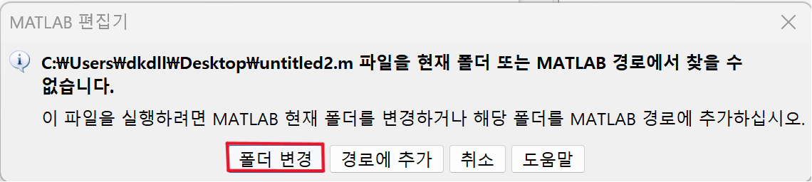
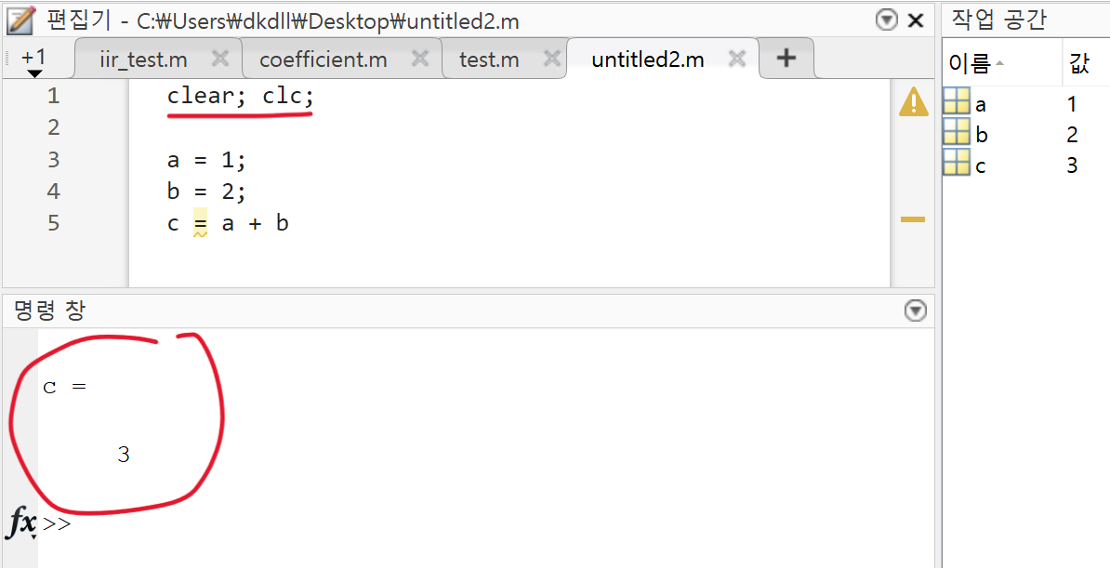
편집기 이용
이런 문구 나오면 폴더 변경 클릭
편집기 명령에 의해 명령창에 결과 출력.
clear; : 작업공간 초기화
clc; : 명령창 초기화
clear; clc;은 앞에 써두는 게 좋음.

Slide 11
문법

Slide 12
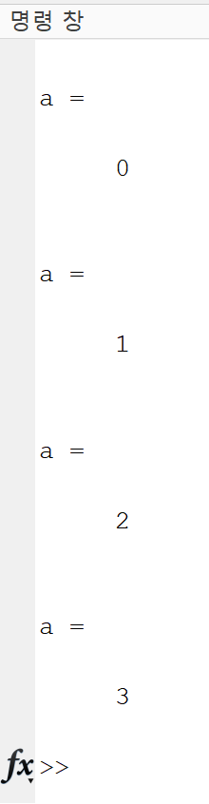
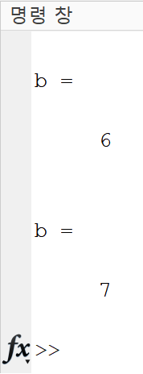
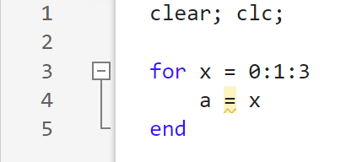
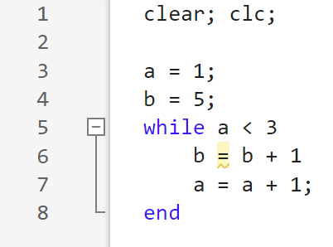
반복문
for 변수명 = 초기값:증분:최종값
문장
end
While 조건
문장
end
예시)
예시)

Slide 13
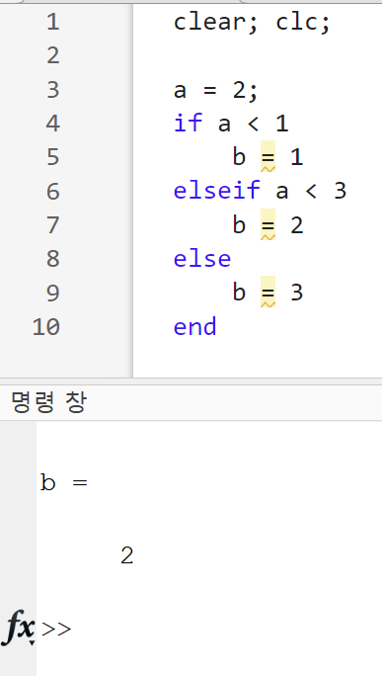
조건문
예시)
if 조건 1
문장 1
elseif 조건 2
문장 2
else
문장 3
end

Slide 14
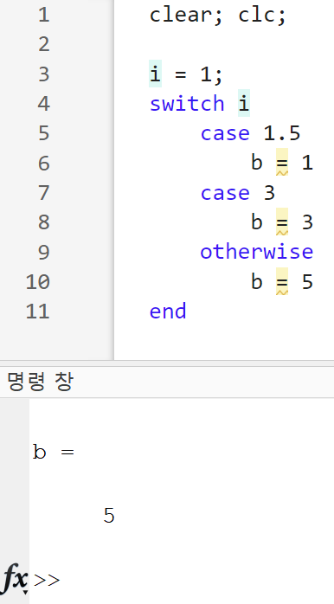
switch문
예시)
switch 조건
case 조건 1
문장 1
case 조건 2
문장 2
Otherwise
문장 3
end

Slide 15
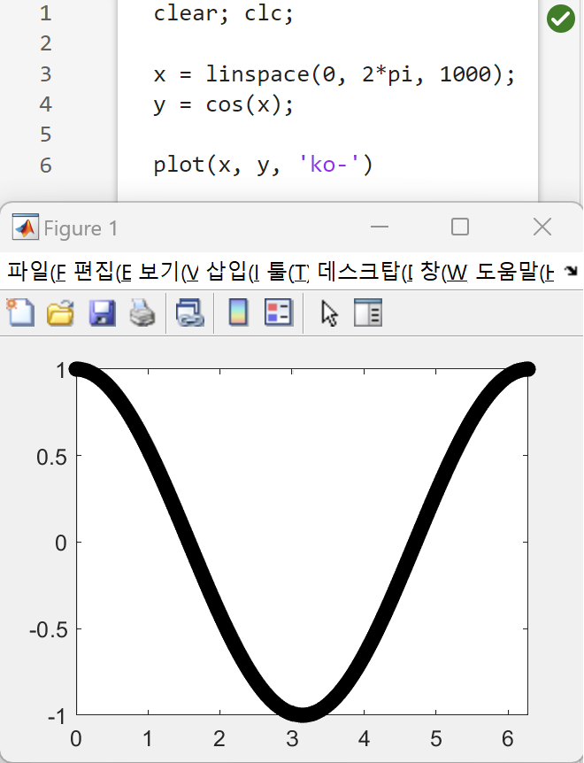
linspace 선 나누기
예시)
linspace(시작점, 끝점, 점의 개수)
(끝점) – (시작점)
점 간 거리 =
(점의 개수) – 1

Slide 16
함수

Slide 17
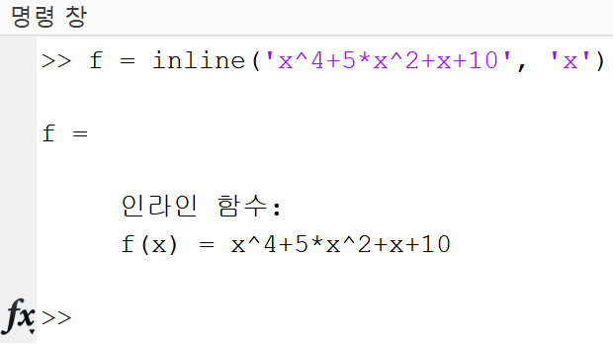
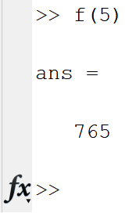
inline 함수
변수 = inline(‘함수 식’, ‘함수 변수’)
함수 및 변수 설정 후 숫자 대입에 따른 결과 확인 가능
예시)

Slide 18
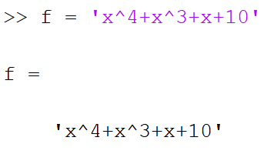
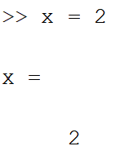
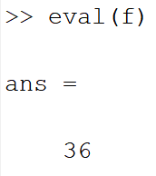
eval 함수
eval(변수) : char형 함수 식이어도 변수 설정 후 계산 가능한 함수
함수 설정 -> 변수 설정 -> eval(함수명) 함수 계산
예시)

Slide 19
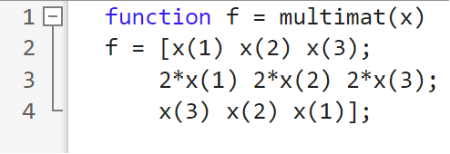
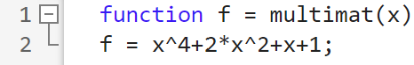
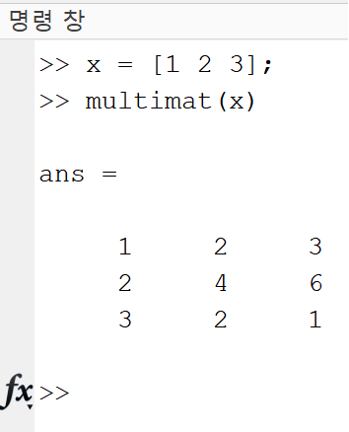
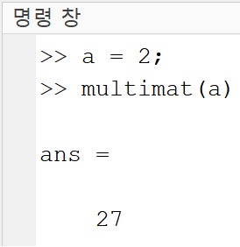
사용자 함수 생성 및 사용
function 출력변수 = 함수이름(입력변수)
새 스크립트 생성 -> 코드 작성 -> 저장(파일 이름은 함수 이름과 동일) -> 현재 폴더에 파일 존재하면 함수 사용 가능
예시)

Slide 20
파일 입출력

Slide 21
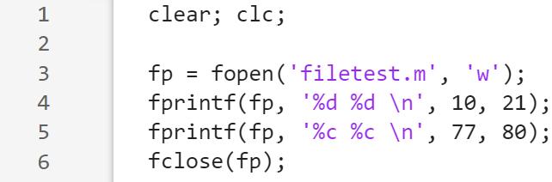
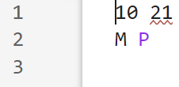
파일 입출력
MATLAB 파일 입출력은 C언어와 매우 유사.
fopen(‘파일 이름’, ‘형식’) : 파일 생성 및 열기
fprintf(파일 변수, ‘내용’) : 내용 작성
fclose(파일 변수) : 파일 닫기
예시)
filetest.m

Slide 22
2차원 그래프

Slide 23
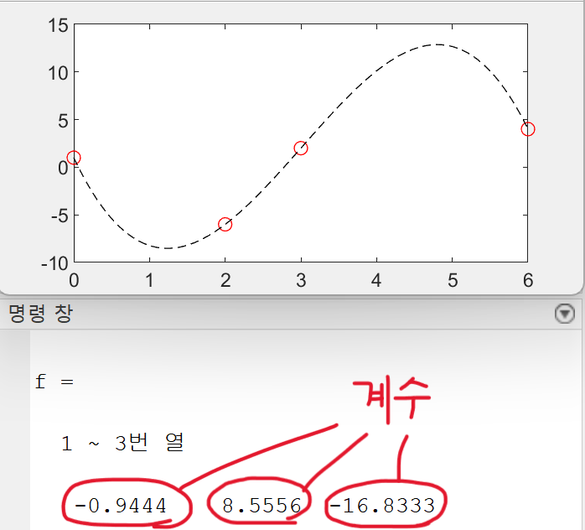
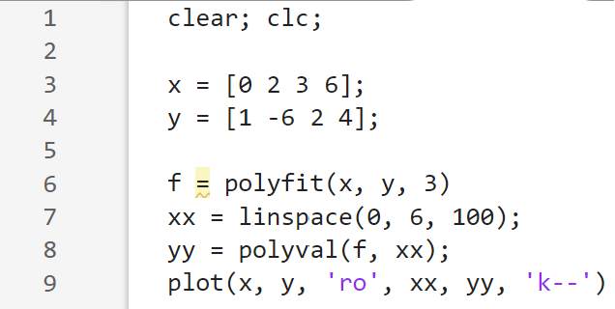
n차 다항식 구하기
• polyfit(x좌표, y좌표, 다항식 차수) : 계수 찾기
• polyval(polyfit변수, linspace변수) : y좌표 계산
예시)

Slide 24
그래프 관련 명령어
• clf (=clear figure) : figure창에서 그림 지우기
• close all : figure창 모두 닫기
• figure(x) : x값을 갖는 figure창을 띄움/생성
• hold on : 여러 개의 그래프를 한 figure에 겹쳐 그릴 때 사용
• hold off : 겹쳐 그리기 끝낼 때 사용
• plot(x, y, ‘옵션’…) : 그래프 그리기
• subplot(a, b, c) : figure창을 a행 b열로 임의로 나눠 c번째 칸 설정
• title(‘이름’) : figure창에 그림 위쪽 이름 작성
• xlabel(‘이름’) , ylabel(‘이름’) : x축, y축 이름/설명 작성
• legend(‘이름1’, ‘이름2’…) : 그림 우측상단 그래프 이름 작성
• grid on : 그래프 격자선 보이기/생성
• axis([xmin, xmax, ymin, ymax]) : 괄호 안 x, y 범위만을 보이기

Slide 25
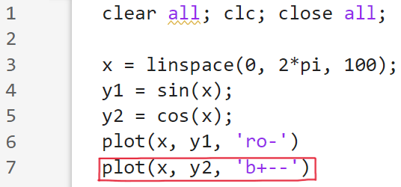
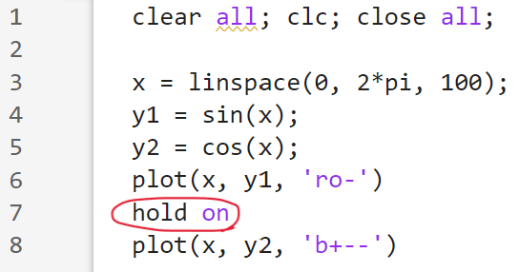
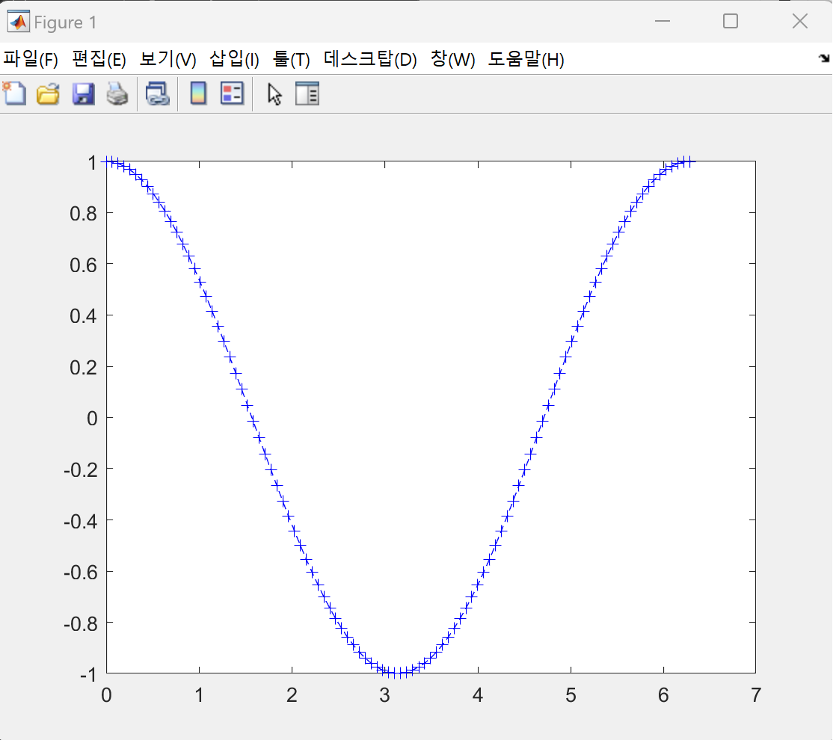
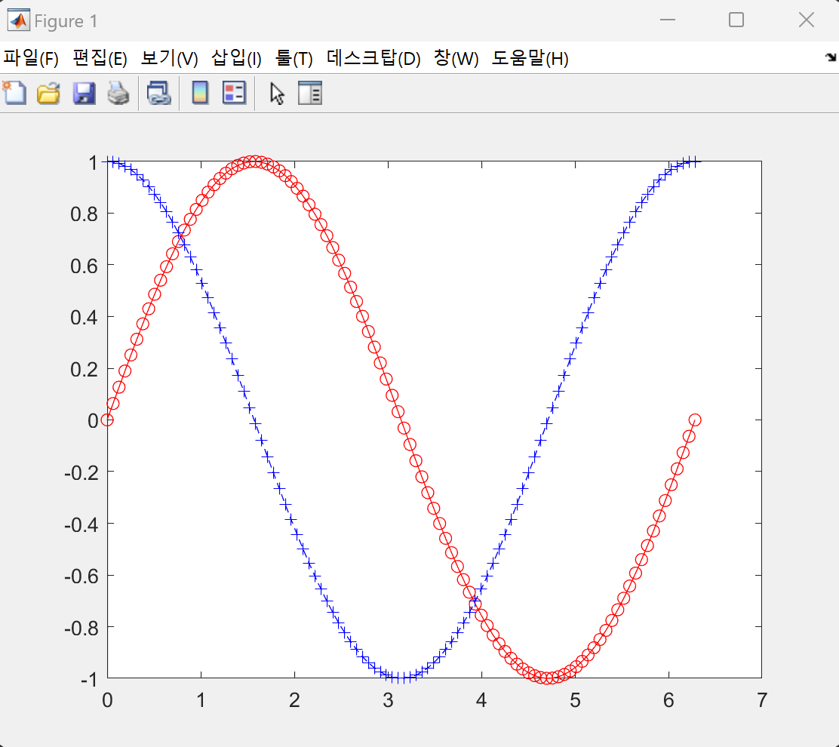
그래프 그리기 예시
: hold on

Slide 26
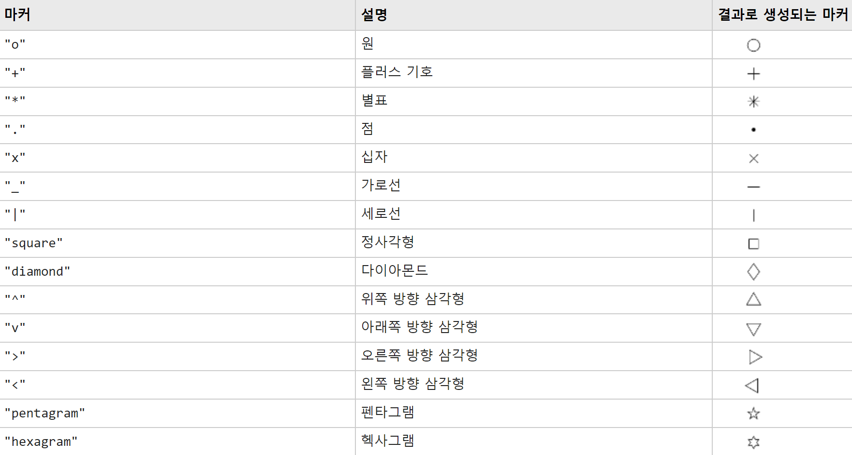
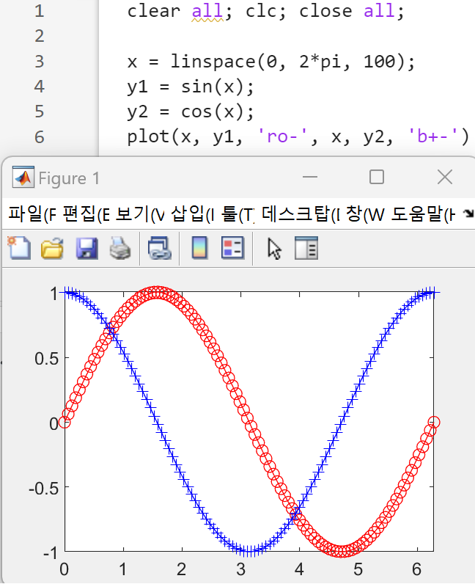
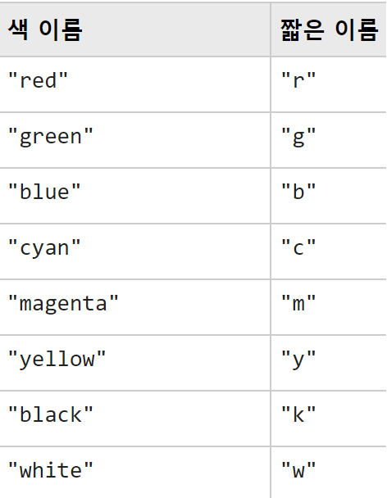
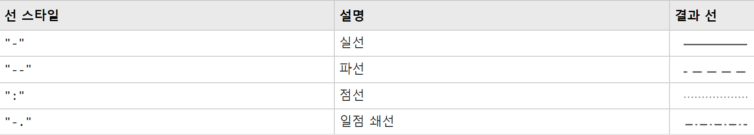
그래프 그리기 예시
: plot
옵션 종류

Slide 27
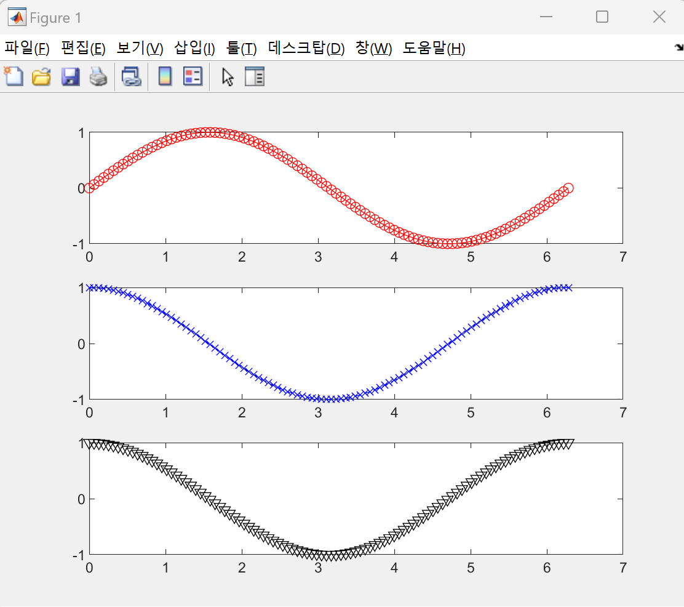
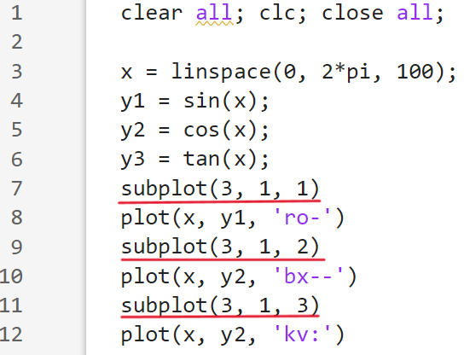
그래프 그리기 예시
: subplot
3행 1열로 나눈 공간에서의 순서

Slide 28
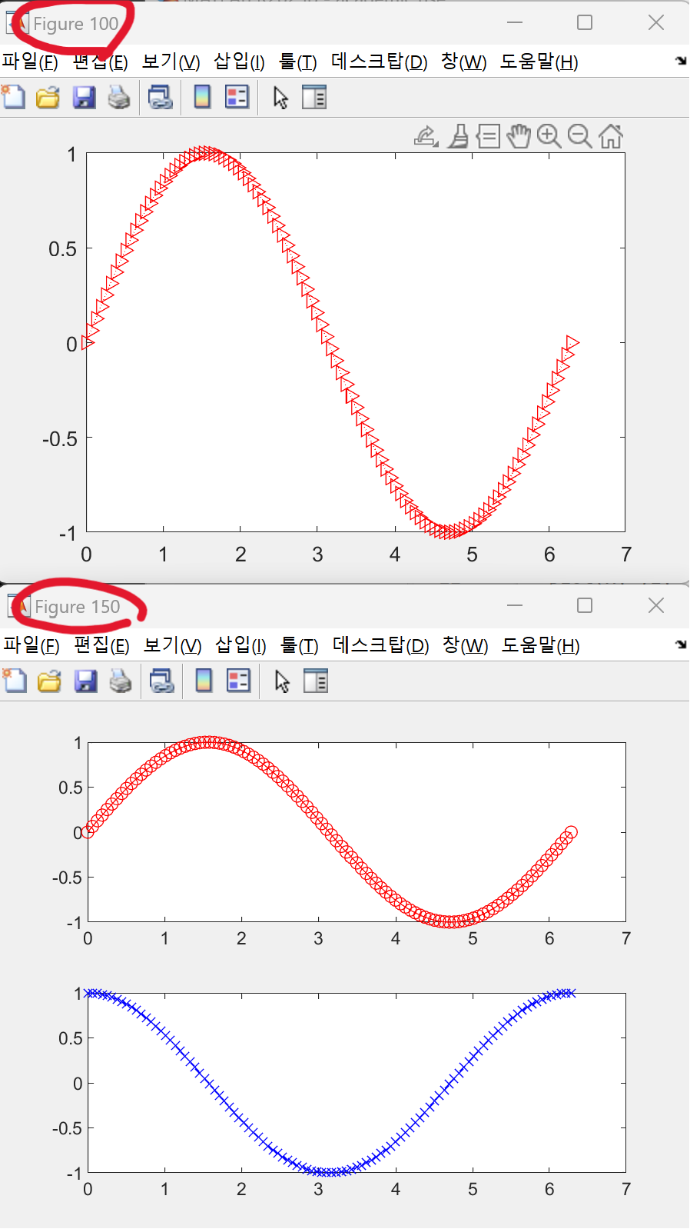
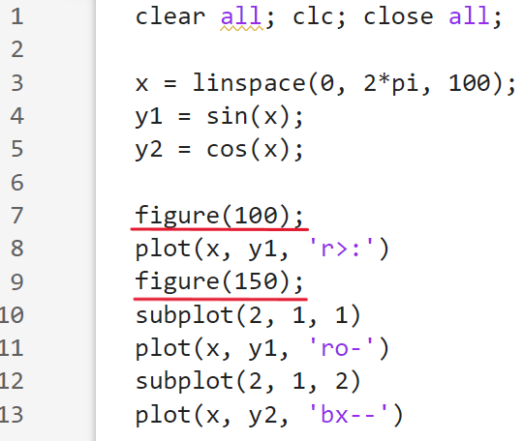
그래프 그리기 예시
: figure

Slide 29
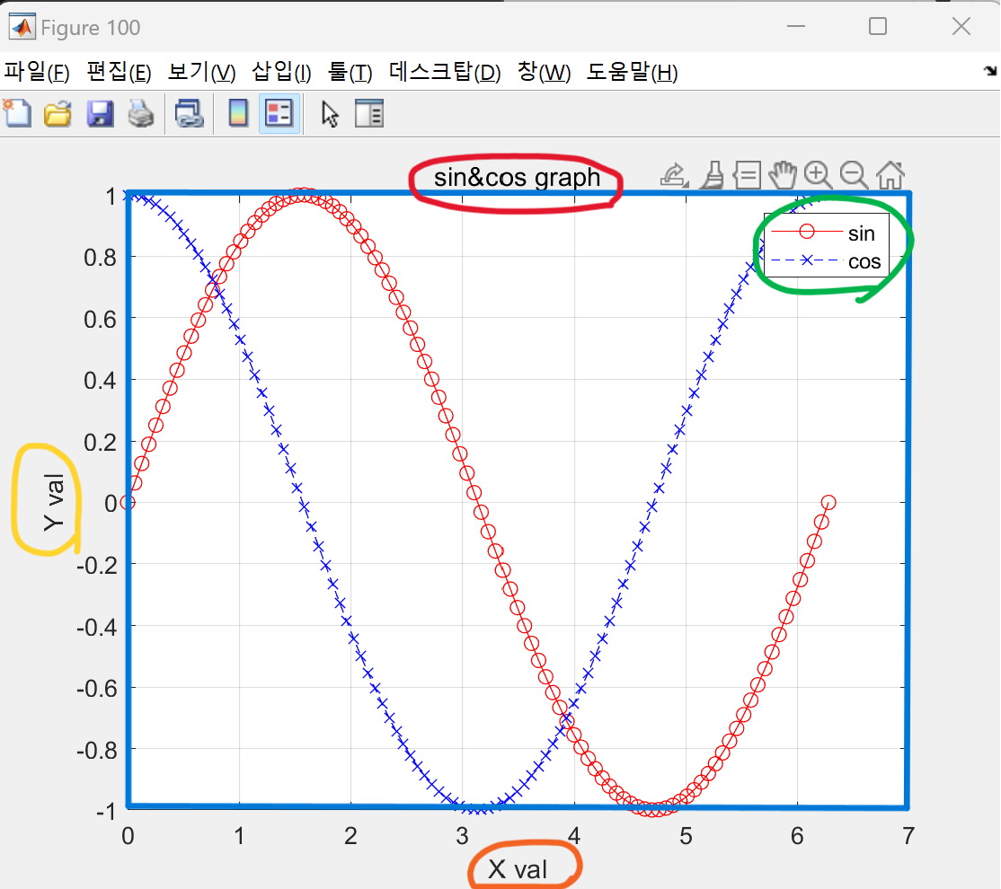
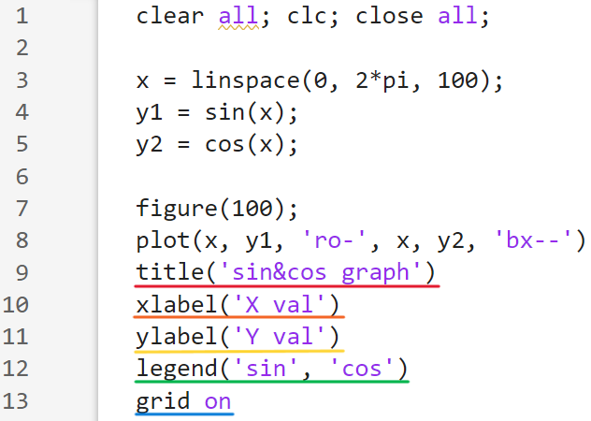
그래프 그리기 예시
: title, label, legend, grid on

Slide 30
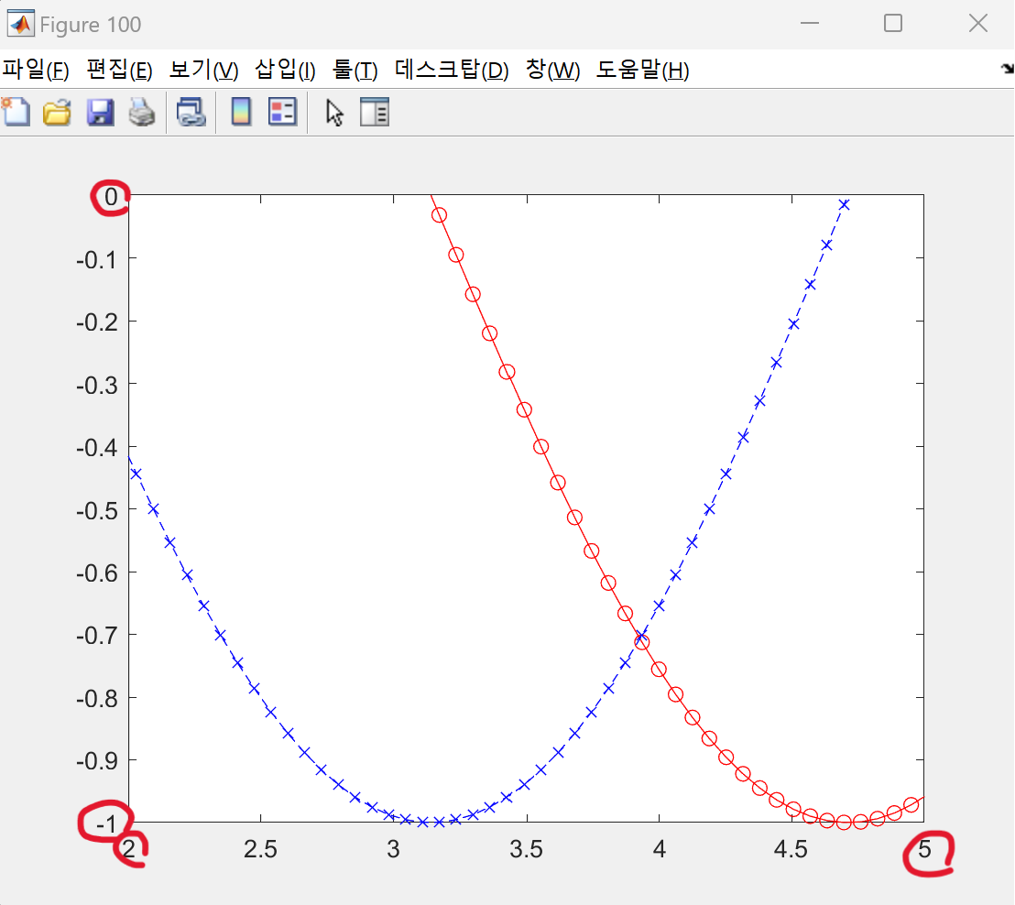
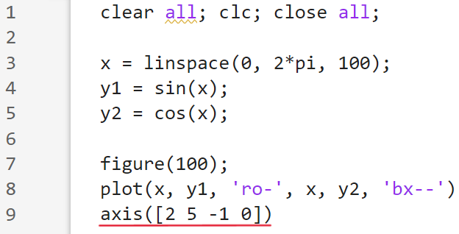
그래프 그리기 예시
: axis
X축 : 2~5 / Y축 : -1~0

Slide 31
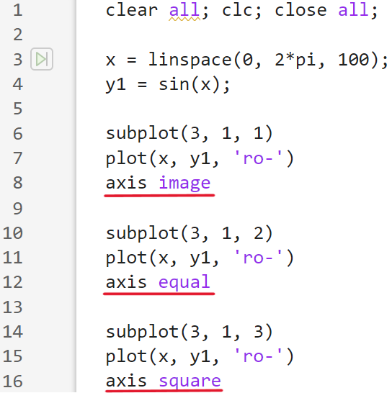
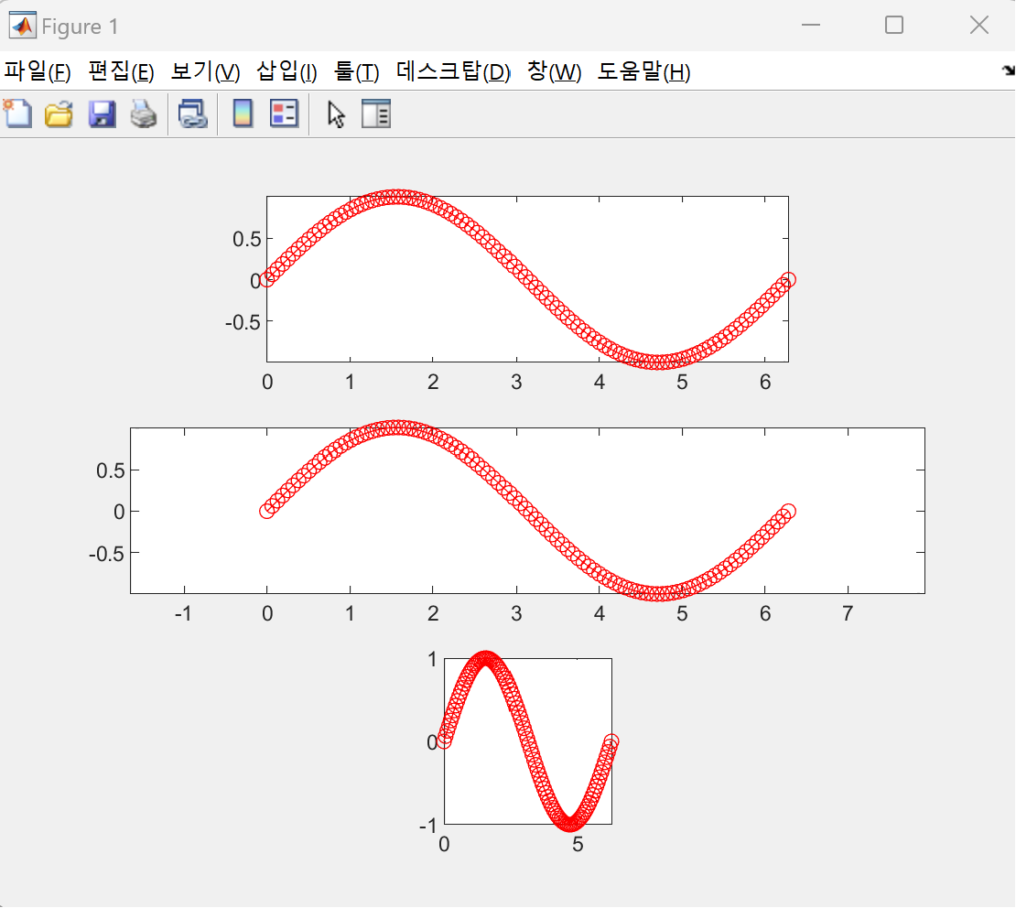
axis 그래프 보정
• axis image : 원래 그래프, box크기 유지
• axis equal : 원래 그래프 유지, box크기 3:4:4
• axis square : 그래프 변경, box크기 1:1:1

Slide 32
3차원 그래프

Slide 33
관련 명령어
• plot3(x, y, z, ‘옵션’) : 3차원 그래프 그리기
• [X, Y] = meshgrid(minx:maxx, miny:maxy)
: 범위에 맞는 격자(grid) 좌표를 생성/반환
• mesh(x, y, z) : 3차원 곡면 망사(mesh) 플롯 생성/그리기
• contour(x, y, z, n) : 2차원 n개의 등고선 그리기
• contour3(x, y, z, n) : 3차원 n개의 등고선 그리기
• quiver(x, y, a, b, scale) : (x, y)에서 (a, b)로의 벡터 그리기
(scale은 화살표의 상대적 길이-기본 1)
• quiver3(x, y, z, a, b, c, scale) : (x, y, z)에서 (a, b, c)로의 벡터 그리기
• [px, py] = gradient(z) : z의 그레디언트(수치적 기울기/공간에 대한 기울기)에서의 x, y성분을 반환

Slide 34
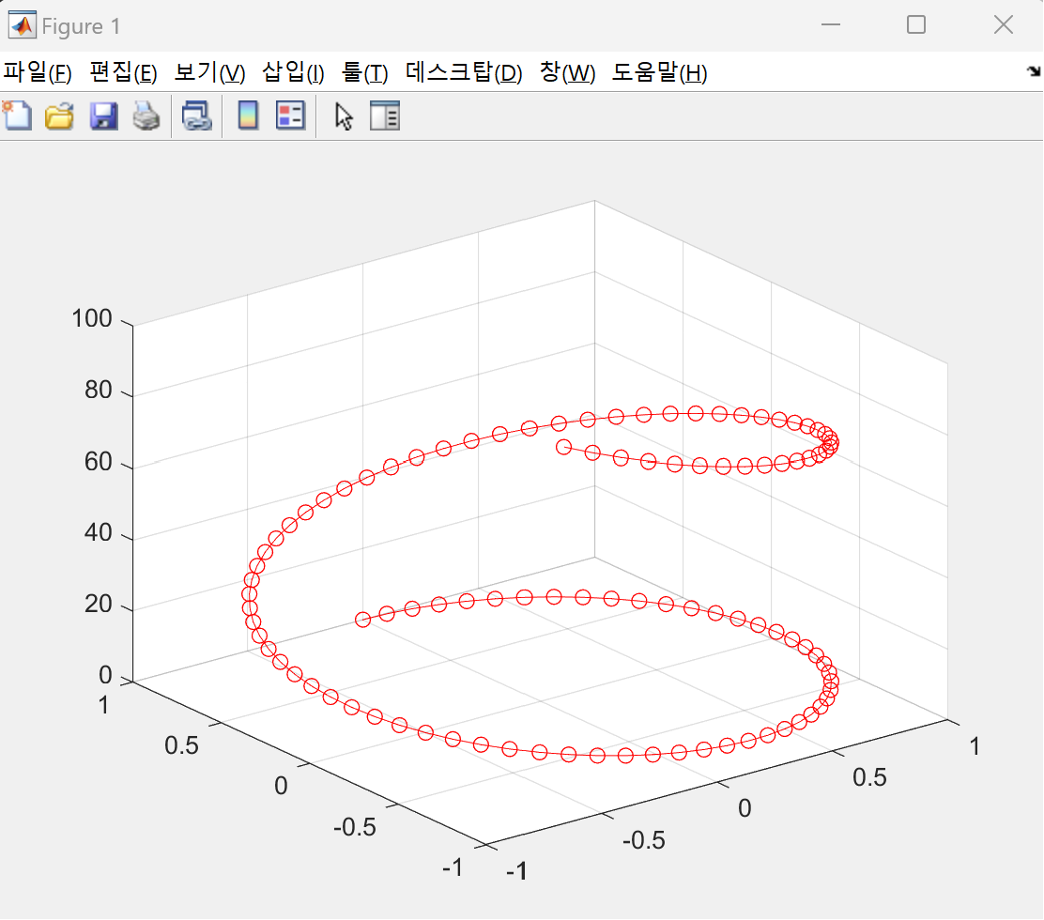
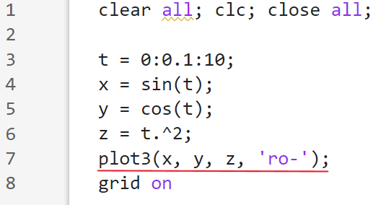
3차원 그래프 그리기
: plot3 예시

Slide 35
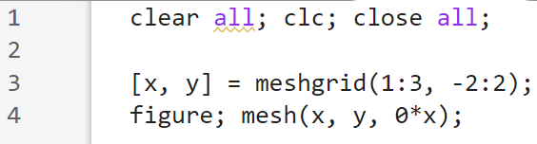
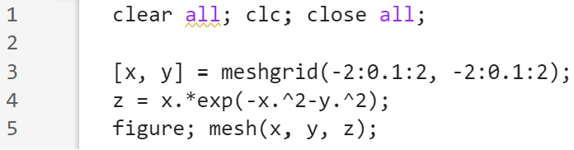
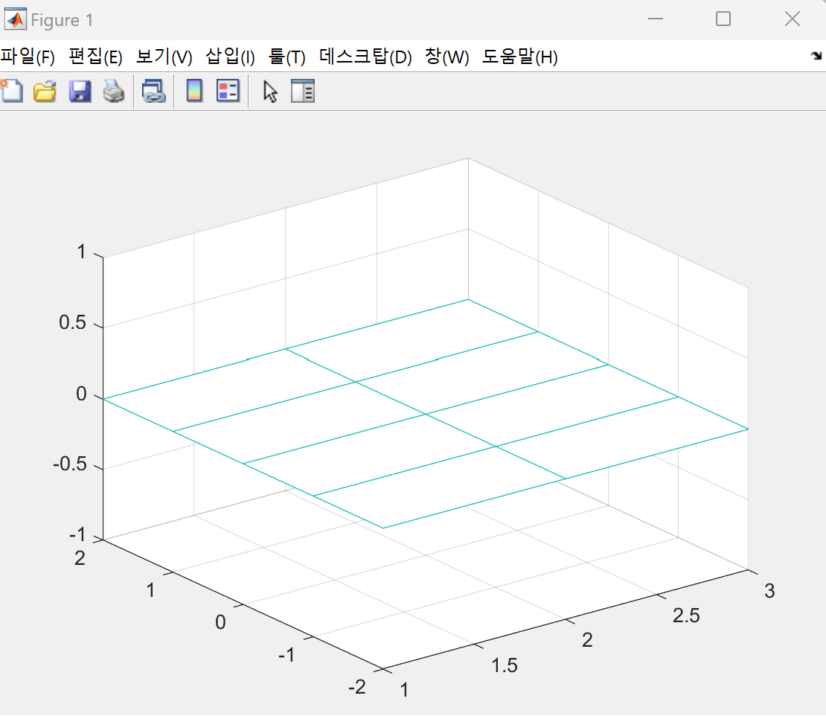
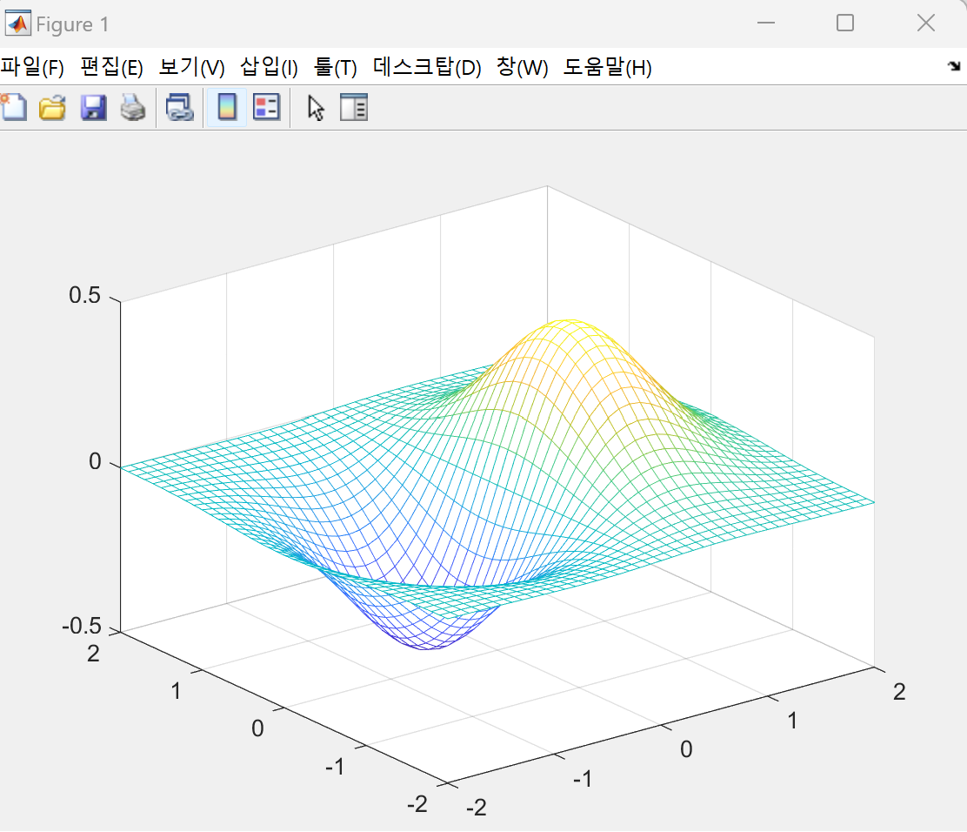
3차원 그래프 그리기
: meshgrid, mesh 예시
행렬 이용

Slide 36
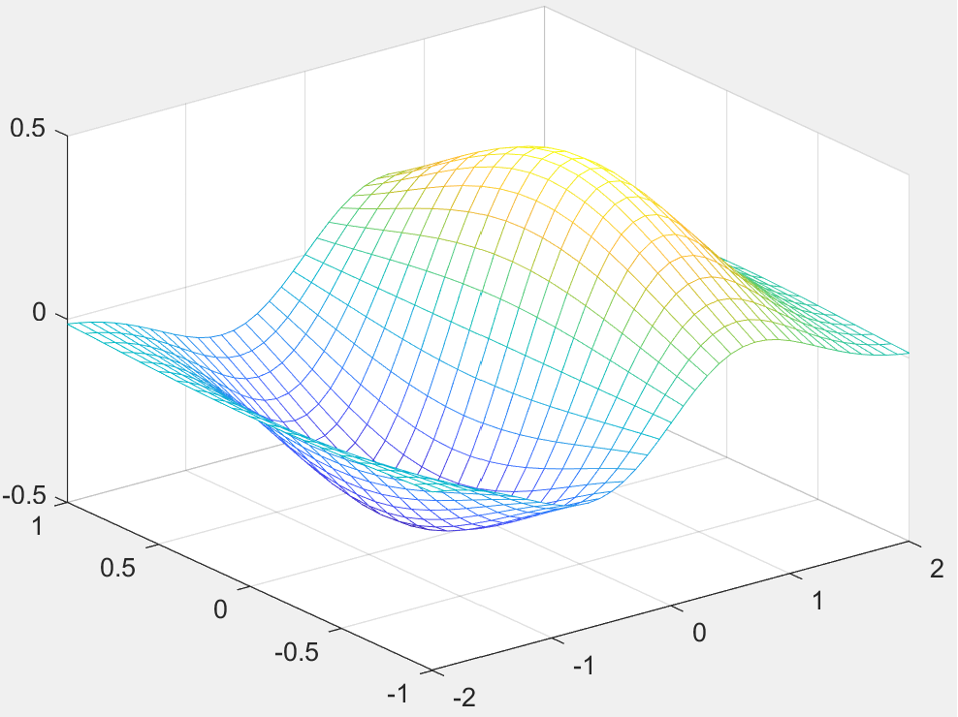
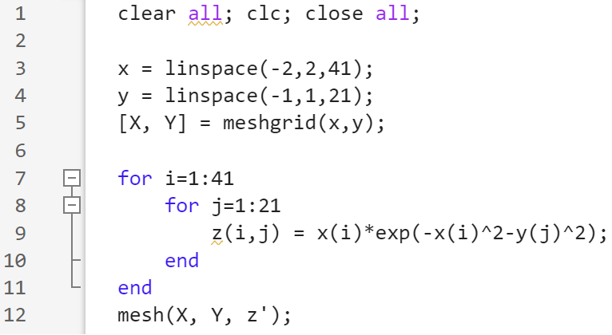
3차원 그래프 그리기
: meshgrid, mesh 예시
for문 이용
z’인 이유 : meshgrid로 X, Y는 21x41행렬이 생성되지만 for문에 의해 z는 41x21행렬로 생성됨.

Slide 37


3차원 그래프 그리기
: mesh(z) vs mesh(x, y, z)
mesh(x, y, z) 명령어는 meshgrid와 같이 앞서 정해준 x, y범위를 반영해 표현하지만 mesh(z) 명령어는 범위를 반영하지 않고 그 범위 내 수들의 인덱스를 사용해 표현함.
mesh(x, y, z)
mesh(z)

Slide 38


3차원 그래프 그리기
: contour, contour3 예시

Slide 39


3차원 그래프 그리기
: quiver, quiver3 예시

Slide 40


3차원 그래프 그리기
: gradient 예시

Slide 41
엑셀 데이터 이용

Slide 42

엑셀 데이터 이용 예시
위 MatlabTest.xlsx 라는 엑셀 파일이 있을 때
readtable(‘파일명’) 으로 데이터 불러오기

Slide 43

엑셀 데이터 이용 예시
데이터 저장 형식
이름, 몸무게 등 특정 데이터만을 사용할 때는 ‘데이터 저장 변수.데이터 이름’사용
ex) Test.Name, Test.Weight

Slide 44


엑셀 데이터 이용 예시
엑셀 데이터를 이용한 그래프 그리기

